Slide 1
OPER10500
Gestion des opérations
Approvisionnement et logistique

Slide 2

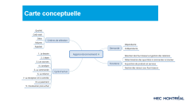
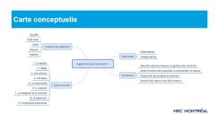
Carte conceptuelle

Slide 3
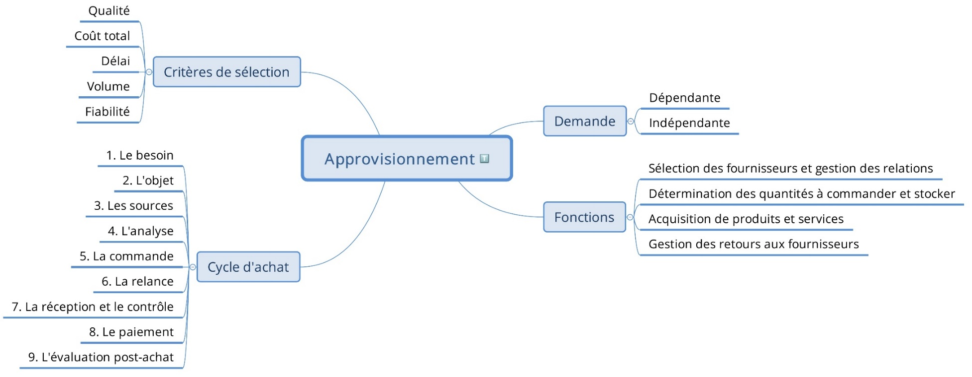
Carte conceptuelle

Slide 4
La fonction approvisionnement
Détermination des quantités à commander et à stocker
Gestion des retours aux fournisseurs
Sélection des fournisseurs
Acquisition de produits et de services
En fonction des besoins

Slide 5

L’importance stratégique de l’approvisionnement
Une importance croissante :
  1950 : Un produit fini était composé de 20 % de coûts d’approvisionnement et de 80 % de coûts de fabrication (main d’œuvre).
  Aujourd’hui : Un produit fini est composé de 60 à 80 % de coûts d’approvisionnement et de 20 à 40 % de coûts de fabrication (automatisation).
On a réduit les coûts de main-d’œuvre et augmenté les coûts d’achat et de sous-traitance.

Slide 6

L’importance stratégique de l’approvisionnement
L’effet de levier de l’approvisionnement
Les coûts des achats peuvent représenter une proportion importante, entre 60 et 80%, du coût de revient total d’un produit fini.
Les variations de coûts d’achat ont donc des impacts directs sur les bénéfices.
Image : Adobe Stock

Slide 7
Effet de levier de l’approvisionnement
 | Coût unitaire | Total | Ratio
Ventes | 6,00 $ | 600 000 $
Achat de casquettes | (3,00 $) | (300 000 $) | (50 %)
Coûts d’impression / de broderie | (0,60 $) | (60 000 $) | (10 %)
Bénéfice brut | 2,40 $ | 240 000 $ | 40 %
Frais d’exploitation | (1,30 $) | (130 000 $) | (21,7 %)
Profit net avant impôts | 1,10 $ | 110 000 $ | 18,3 %
 | Coût unitaire | Total | Ratio
Ventes | 6,00 $ | 600 000 $
Achat de casquettes | (2,85 $) | (285 000 $) | (47,5 %)
Coûts d’impression / de broderie | (0,60 $) | (60 000 $) | (10 %)
Bénéfice brut | 2,55 $ | 255 000 $ | 42,5 %
Frais d’exploitation | (1,30 $) | (130 000 $) | (21,7 %)
Profit net avant impôts | 1,25 $ | 125 000 $ | 20,8 %

Slide 8
Exercice : Effet de levier de l’approvisionnement
La production annuelle du produit X est de 14 750 unités. On demande au gestionnaire des approvisionnements de négocier des réductions de coûts avec les fournisseurs de matières premières (MP) afin d’augmenter la marge bénéficiaire. Calculez l'impact d’une réduction de 10% du coûts des matières premières sur la valeur annuelle du profit net avant impôts.
Situation initiale | Coût unitaire | Total
Ventes | 20,00 $ | 295 000,00 $
Coût des matières premières (70 % du prix de vente) | 14,00 $ | 206 500,00 $
Coûts de main d’œuvre | 2,00 $ | 29 500,00 $
Coûts indirects | 1,25 $ | 18 437,50 $
Profit net avant impôts | 2,75 $ | 40 562,50 $
Pourcentage des ventes |  | 13,75 %
Après négociation | Coût unitaire | Total
Ventes | 20,00 $ | 295 000,00 $
Coût des matières premières
Coûts de main d’œuvre | 2,00 $ | 29 500,00 $
Coûts indirects | 1,25 $ | 18 437,50 $
Profit net avant impôts
Pourcentage des ventes
Augmentation du profit net avant impôts :

Slide 9
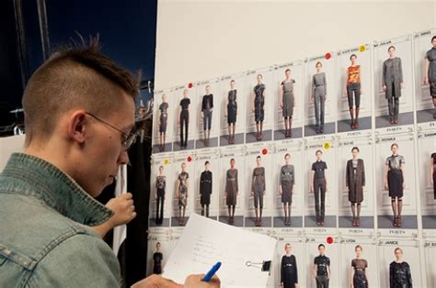
Objectifs de la fonction approvisionnement
La gestion des approvisionnements vise à satisfaire les besoins en biens et en services des demandeurs au sein de l’entreprise, selon :
  Le niveau de qualité exigé;
  La quantité requise;
  Le délai ou le temps fixé;
  L’endroit ou le lieu voulu;
  Au moindre coût possible.
La fonction approvisionnement a ainsi une dimension stratégique et couvre diverses activités tactiques et opérationnelles.

Slide 10
La place de l’approvisionnement
Service juridique
Opérations
Finances
Système d’information
APPROVISIONNEMENT
L’entreprise
Conception
Réception
Fournisseurs
Source :Adapté de Stevenson W., Benedetti C., (2001), p 595

Slide 11
Le cycle d’approvisionnement
1. Besoin
2. Objet
3. Sources
4. Analyse
5. Commande
6. Suivi
7. Réception
8. Paiement
9. Rétroaction
Système PBM (MRP)
Système à point de commande
Demande non-reliée à la production (fournitures, services, immobilisations)
Sous-traitance (reliée à la production)
Nouvelle pièce

Slide 12
Le cycle d’approvisionnement
1. Besoin
2. Objet
3. Sources
4. Analyse
5. Commande
6. Suivi
7. Réception
8. Paiement
9. Rétroaction
Prix,
Qualité et assurance qualité,
Délais de livraison et respect des délais
Flexibilité à l’égard du client,
Localisation,
Réputation et stabilité financière,
etc.

Slide 13

L’approvisionnement à différents niveaux
Décisions stratégiques
Politiques d’approvisionnement
Prévision de la demande
Niveau de centralisation
Fabriquer ou acheter (Make or Buy)
Standardisation et critères de qualité
Tactiques et opérationnelles
Maintien des listes de produits et de fournisseurs
Analyse des demandes d’achat
Traitement des bons de commande
Approbation des factures

Slide 14
Gestion de crise en approvisionnement
Augmentation des coûts des matières premières
Augmentation des coûts de transport et de logistique
Accroissement majeur des délais de livraison des intrants
Imprévisibilité des livraisons
Pénuries de certaines matières
Augmentation des inventaires
Délestage des plus petits clients par des fournisseurs
La fonction d’approvisionnement et de gestion des achats est devenue stratégique.

Slide 15
Tendances Lean en approvisionnement
Relations à long terme
Critères de sélection autre que le prix
Emphase sur le coût total de possession
Inspection de la qualité à la source
Automatisation des processus et partage d’information

Slide 16
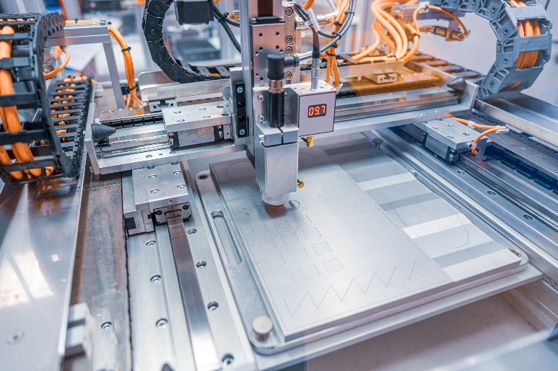
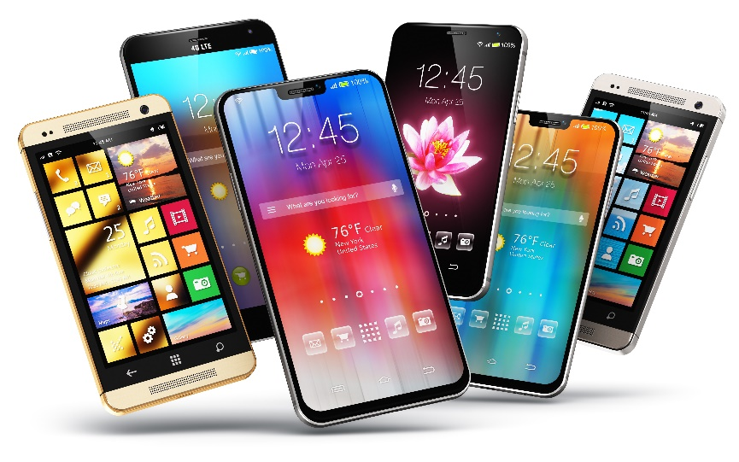
Faire, faire faire ou acheter?
  Réduction des coûts
  Se concentrer sur ses activités stratégiques
  Manque d’expertise à l’interne
  Manque de capacité
  Plus de flexibilité
SOUS-CONTRACTER et/ou ACHETER
  Réduire les coûts
  Absence de fournisseurs compétents
  Garder le contrôle sur la qualité et les délais
  Préserver des secrets technologiques
  Garder l’expertise à l’interne
FAIRE

Slide 17
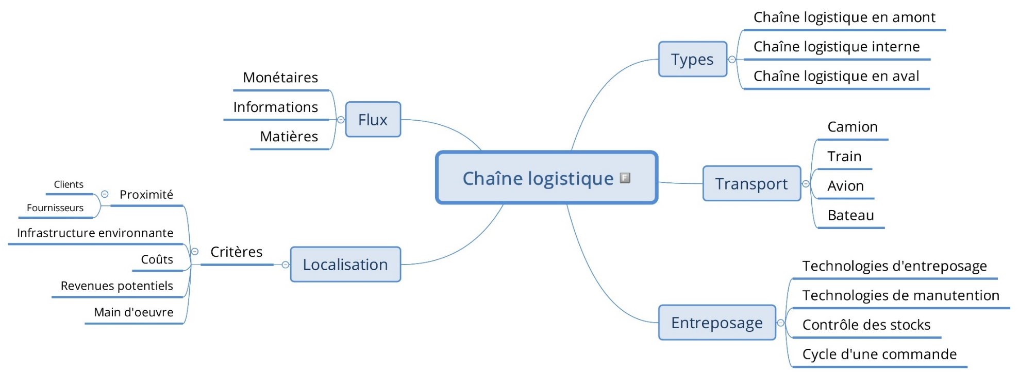
Carte conceptuelle

Slide 18
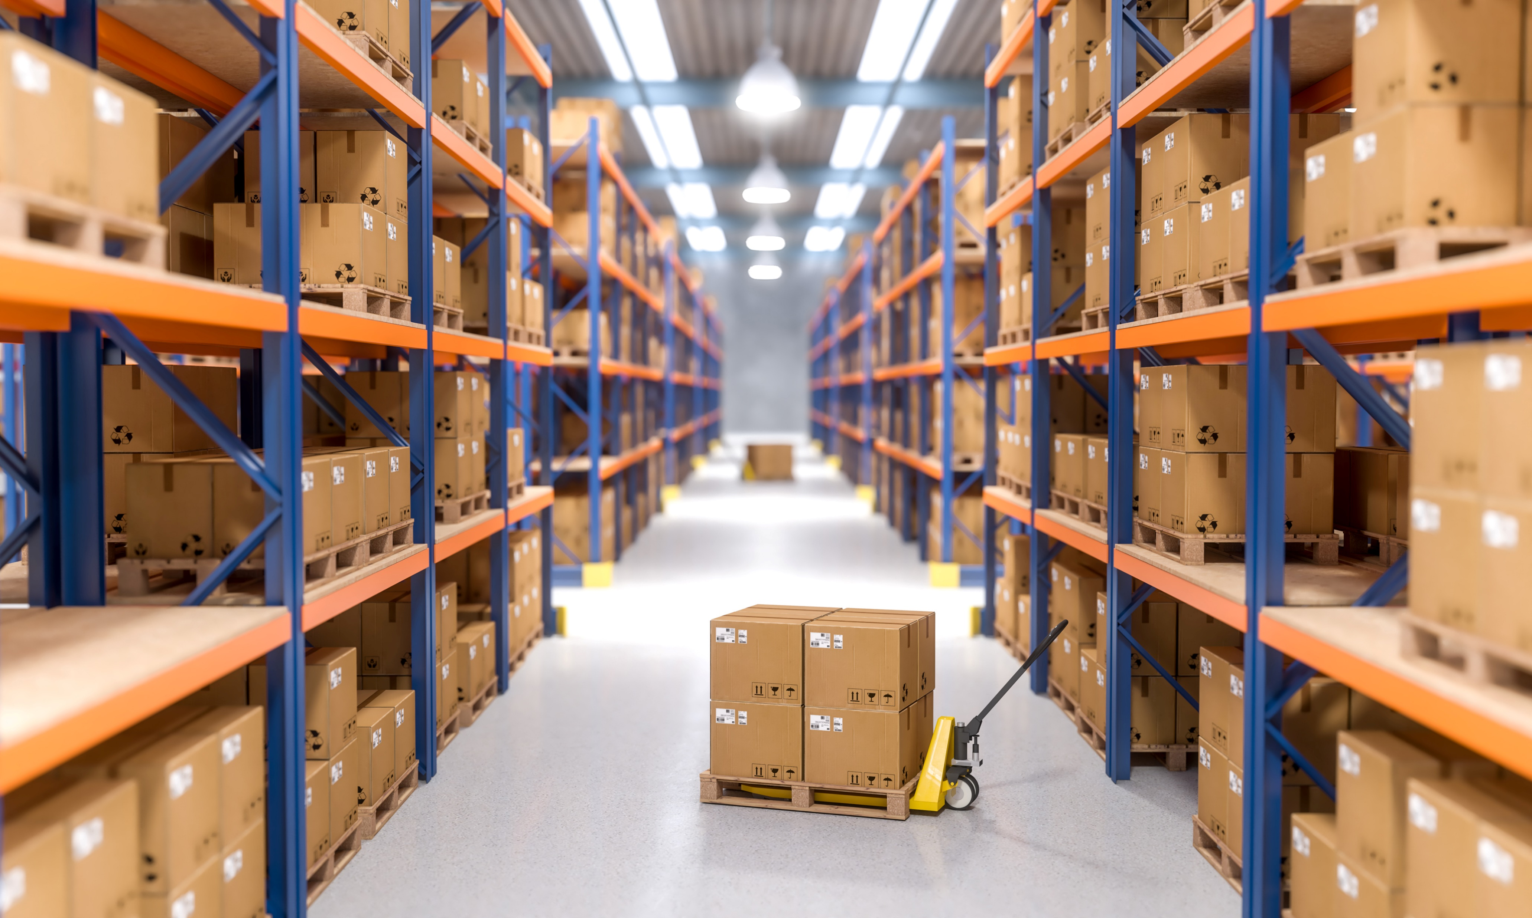
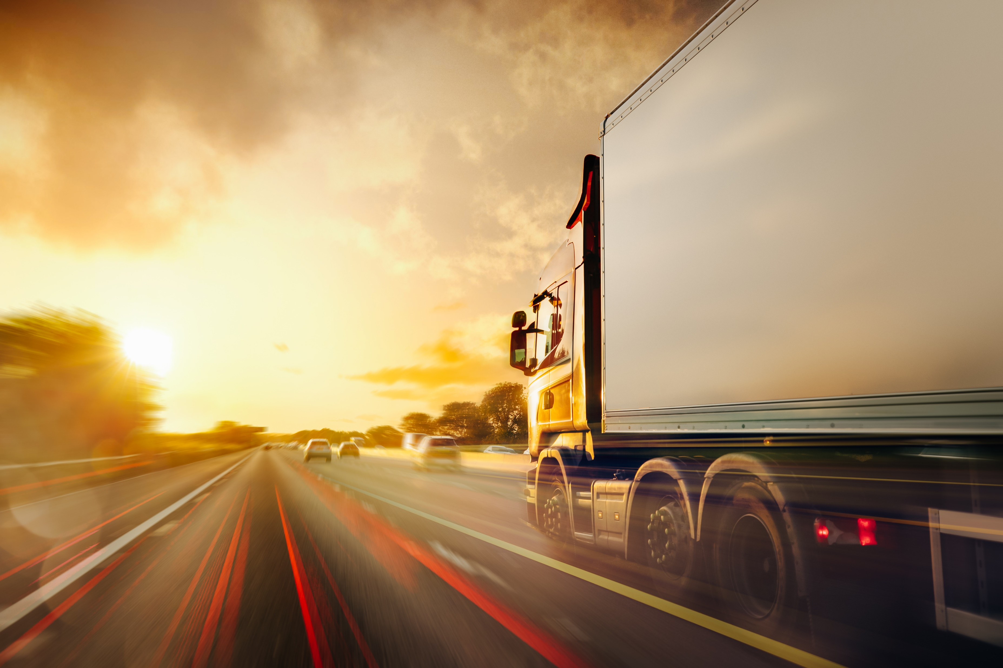
Logistique
Définition : Ensemble des méthodes et des techniques ayant pour objet d’assurer le flux efficient des matières premières, des produits en cours et des produits finis, depuis leur source d’approvisionnement jusqu’au service après-vente, en passant par l’ensemble des points d’entreposage et de distribution.
Objectifs de livrer (5 B’s) :
  Le bon produit;
  Au bon endroit;
  Au bon moment;
  En bon état;
  Au bon prix.

Slide 19
Les activités de la logistique
Approvisionnement
Planification de production
Distribution
Entreposage et transport
Prévision de la demande
Traitement des commandes
Plan global
Service à la clientèle
Plan directeur
Plan des besoins-matières
Retours
Gestion des stocks / Emballage / Manutention

Slide 20
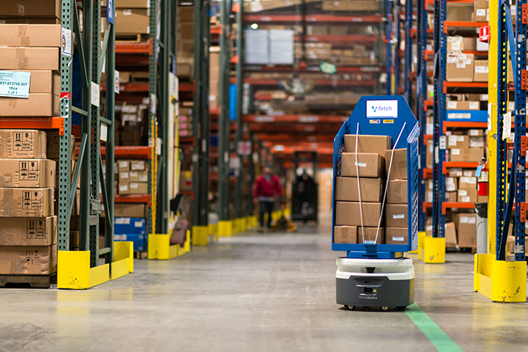
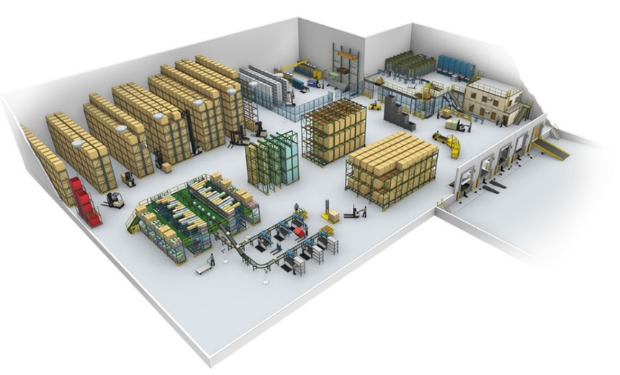
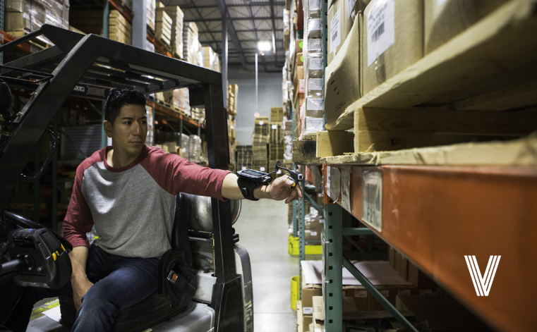
Entreposage
Choix des technologies d’entreposage
Choix des technologies de manutention
Exemple: https://www.porttechnology.org/news/wef_selects_warehouse_automation_technology_pioneer/
Cycle de commande
Gestion des retours
Gestion de la main-d’œuvre
Contrôle des stocks
https://ventor.tech/warehouse-management/overview-of-picking-optimization-methods-for-your-warehouse/

Slide 21

Transport
Sélection des modes de transport
Gestion de notre propre flotte ou impartition
Sélection du transporteur ou planification des routes de livraisons
Consolidation des marchandises
Programmation des rendez-vous
Suivi des expéditions
Mesure de performance

Slide 22

La logistique à rebours
Reverse logistics
Retours de marchandises :
  Peuvent coûter de 4 à 5 fois plus cher que la logistique régulière;
  Peuvent nécessiter jusqu’à 12 étapes supplémentaires au processus.
Si bien intégrée, cette information peut permettre d’identifier les causes des problèmes et de les régler rapidement.

Slide 23
La logistique et les T.I.
ERP
Gestion des
commandes
WMS
Gestion de
l’entreposage
TMS
Gestion du
transport
Progiciels
ERP : Enterprise Resource Planning
WMS : Warehouse Management System
TMS : Transportation Management System

Slide 24
Chaîne logistique
Définition : Réseau d’organisations qui, d’amont en aval, sont engagées dans des activités et des processus créateurs de valeurs qui prennent la forme de produits et de services acheminés au consommateur final.
Gestion intégrée de la chaîne : Coordination de l'ensemble des actions de tous les partenaires du réseau logistique pour éliminer toutes activités qui n'ajoutent aucune valeur au produit.
  Flux d’informations efficaces
  Flux des matières efficaces
  Flux monétaires efficaces

Slide 25
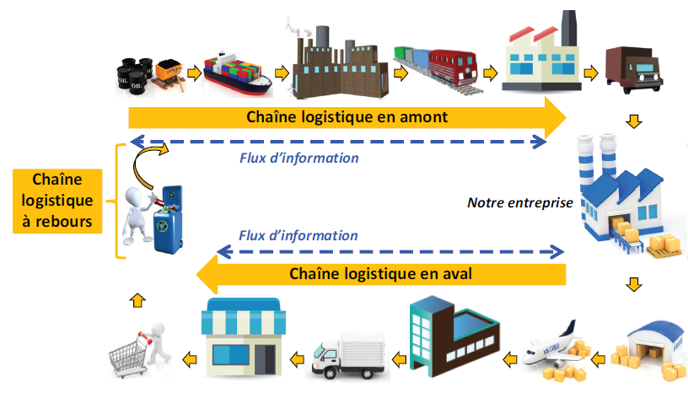
Chaîne logistique
logistique

Slide 26
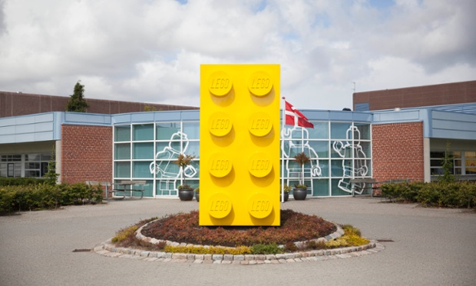
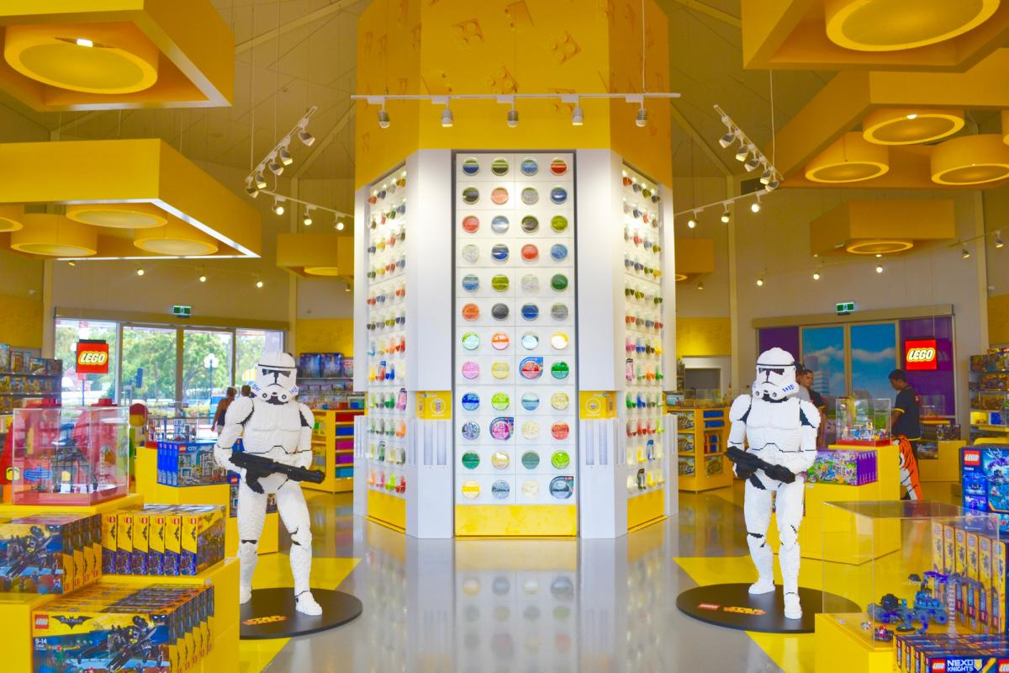
La localisation
Focus on COSTS
Revenues vary little between locations, but
Shipping costs up to 25 %of total cost
Labor costs
Costs vary greatly between locations
Usine Lego à Billund, Denmark
Magasin official Lego à Queensland, Australia

Slide 27
La localisation des secteurs industriels et des services
Emphase sur les COÛTS :
Les revenues ne sont par influences par la localisation, mais
  Coût du transport (jusqu’à 25 % du prix).
  Coût de la main-d'œuvre.
  Les coûts peuvent varier beaucoup d’un endroit à l’autre.
Emphase sur les REVENUS :
Les coûts varient peu d’un secteur de marché à l’autre, mais
  La localisation influence le nombre de contacts potentiels avec les clients et le volume des activités
Usine LEGO à Billund, Denmark
Magasin LEGO à Queensland, Australia

Slide 28

Principaux critères de localisation
Source d’approvisionnement
- poids des matières
- diversité et dispersion
des sources
Transport
- moyens de transport
- coût du transport
- routes et autoroutes
Marché
- potentiel
- centralisé ou dispersé
- concurrence
Localisation
Main d’oeuvre
- qualification
- disponibilité
- coûts
- productivité
- stabilité
Eau
- de service
- potable
Climat
- température
- précipitation
Étude du milieu
- taxes foncières
- aides financières
- services publics
- écoles, logements,
hôpitaux,
- contraintes juridiques
International
- technologie
- fiscalité
- communication
- stabilité sociale
- stabilité politique
Énergie
- types d’énergie
- types de services
- fiabilité des sources
- capacité
- coûts

Slide 29
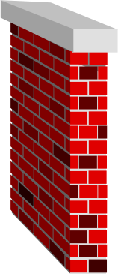
Chaîne logistique traditionnelle – non intégrée
?
?
?
?
Produits
Produits
Produits
CONSOMMATEUR
Fournisseur
Manufacturier
Distributeur
Détaillant
Commandes
Commandes
Commandes
Factures
Factures
Factures
Paiement
Paiement
Paiement

Slide 30
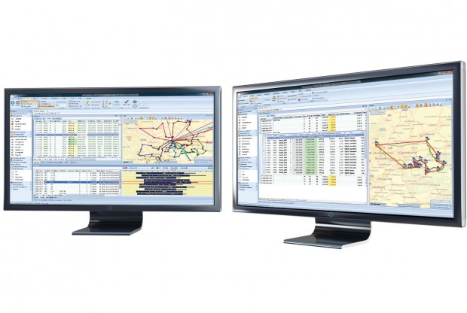
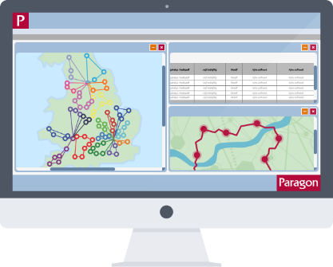
Comment intégrer la chaîne logistique?
Engagements à long terme
Mise en commun de l’information
Saisies au point de consommation (POS)
Élimination d’intermédiaires (maillons)
Réduction des délais
Optimisation des transports

Slide 31
Chaîne logistique traditionnelle - INTÉGRATION
Prévisions
Demande indépendante
x
x
x
?
?
?
?
Information remplace les stocks
  CONSOMMATEUR
Fournisseur
Manufacturier
Distributeur
Détaillant
Flux intégrés
Demande dépendante

Slide 32
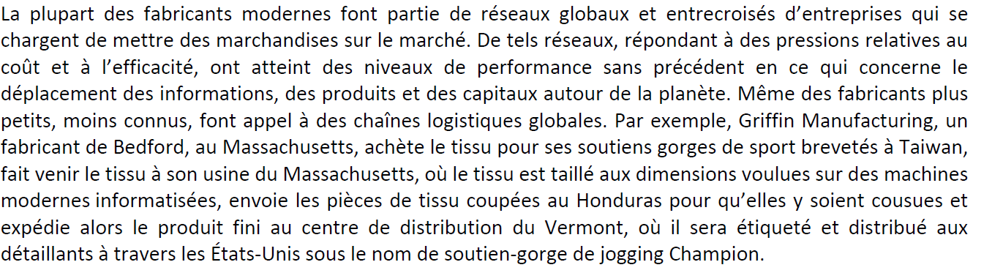

Exercice
Griffin Manufacturing (p. 294)

Slide 33
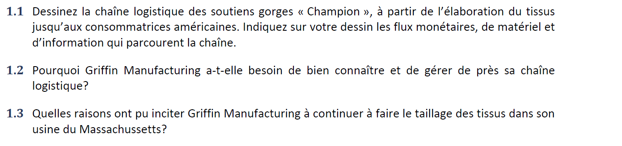
Exercice
Griffin Manufacturing (p. 294)

Slide 34
Questions…

